Slide 1
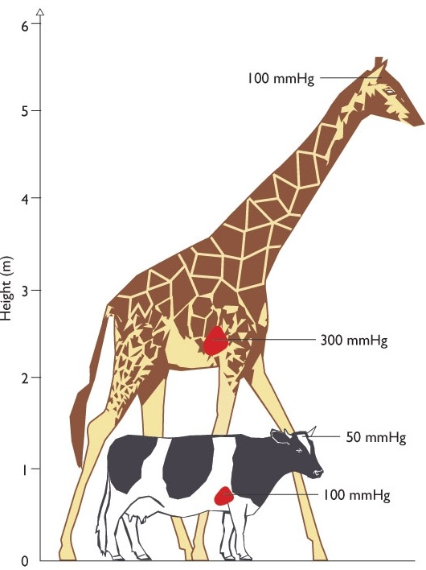
Univerzitet u Beogradu
Fakultet veterinarske medicine
Katedra za fiziologiju i biohemiju
Vežba IV
Auskultacija srčanih tonova
Merenje arterijskog pritiska

Slide 2
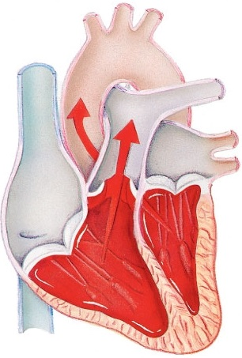
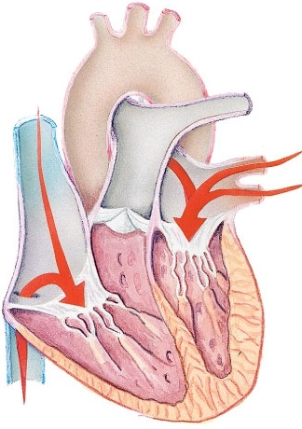
Srčani tonovi
Zvučni fenomeni koji nastaju u toku srčanog rada.
Sistola
Dijastola
Notes:
Srčani tonovi su zvučni fenomeni koji nastaju u toku srčanog rada ili srčane revolucije.
Ovi tonovi nisu klasični tonovi u muzičkom smislu, ali se tako označavaju kako bismo ih razlikovali od srčanih šumova koji su patološki zvuci, a nastaju zbog različitih srčanih mana.

Slide 3
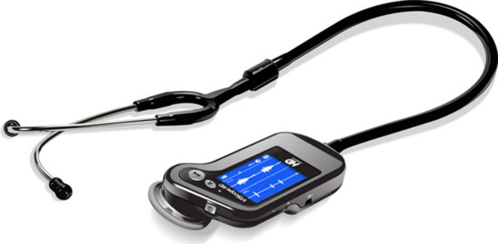
Srčani tonovi
Prvi srčani ton
Glavni
srčani tonovi
Auskultacija
Drugi srčani ton
Treći srčani ton
Sporedni
srčani tonovi
Fonokardiografija
Četvrti srčani ton
Notes:
Fonokardiograf je uređaj koji registruje i beleži srčane tonove, uključujući i one koje mi ne možemo čuti stetoskopom.
Svaki od ova četiri srčana tona ima svoj naziv. Taj naziv se odnosi na mehaničke događaje koji se javljaju na komorama tokom srčane revolucije.
Sledstveno, S1 se naziva sistoličnim srčanim tonom jer se javlja tokom sistole komora. S2 se nazi dijastoličnim srčanim tonom jer se javlja tokom rane dijastole komora. S3 se naziva mezodijastoličnim srčanim tonom jer se javlja na sredini dijastole komora. Konačno, S4 se javlja tokom sistole pretkomora, ali bez obzira na to označen je kao presistolični srčani ton jer neposredno prethodi sistoli komora. Rekli smo da su nazivi srčanih tonova dati po mehaničkim događajima koji se javljaju na komorama tokom srčane revolucije.

Slide 4
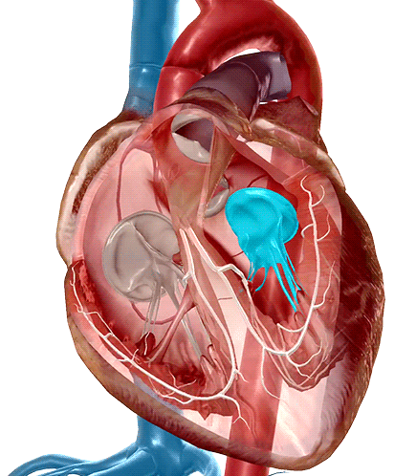
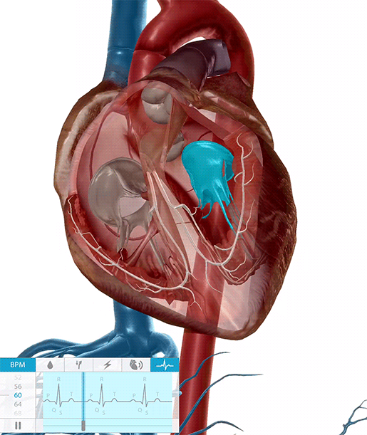
Prvi ili sistolični srčani ton (S1)
Mišićno-valvularnog porekla
Izometrijska faza sistole
Buuu
Šta ga čini?
Zatvaranje i treperenje AV zalistaka
Otvaranje semilunarnih zalistaka
Zatezanje i vibracija miokarda komora

Slide 5
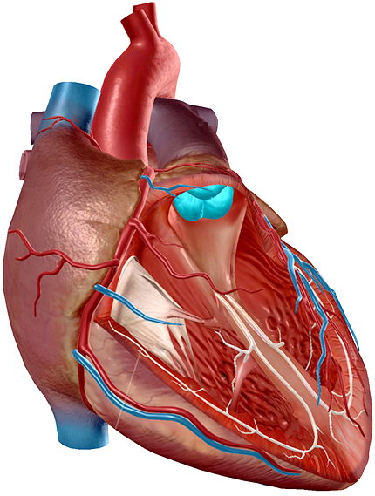
Drugi ili dijastolični srčani ton (S2)
Valvularnog porekla
Početak dijastole
TUP
Šta ga čini?
Zatvaranje i treperenje semilunarnih zalistaka

Slide 6
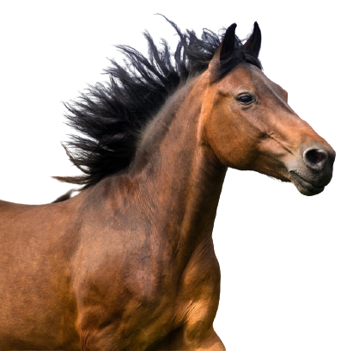
Treći ili mezodijastolični srčani ton (S3)
Sredina dijastole komora
Vibracija zida komora usled ulaska krvi

Slide 7
Četvrti ili presistolični srčani ton (S4)
Kasna dijastola komora
Sistola pretkomora
Strujanje krvi i oscilacije zidova pretkomora

Slide 8
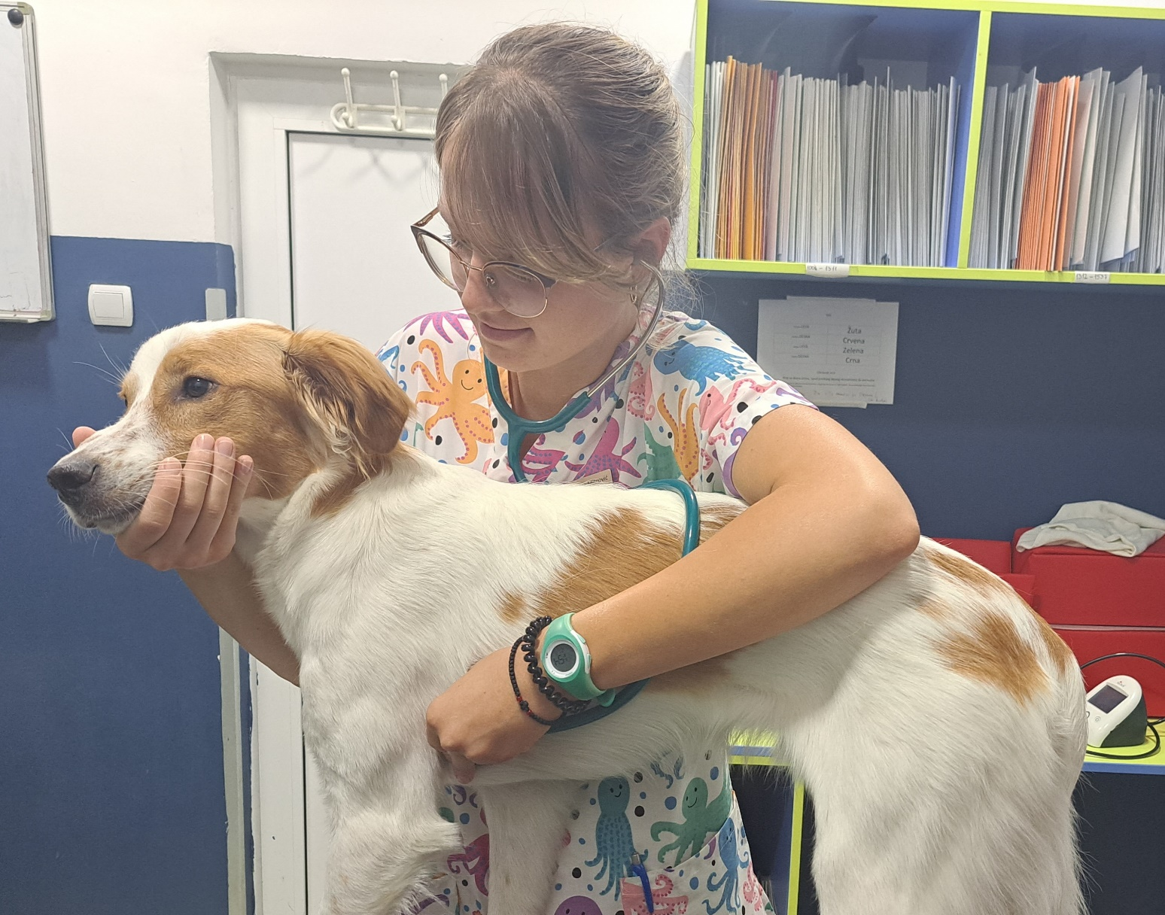
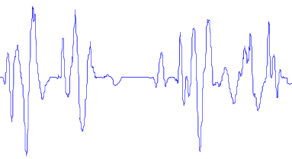
Metode registrovanja srčanih tonova
Auskultacija
Fonokardiografija
Frekvenca i ritam rada srca
Stanje srčanih ušća i valvula
S1
S2
S3
S4
Na kojim mestima slušati?
- Na mestima najbolje čujnosti!
Ljubaznošću koleginice Aleksandre Mitrović
Puncta optima seu maxima

Slide 9
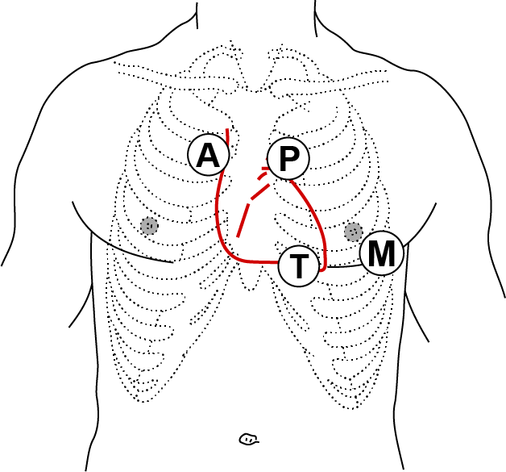
Puncta optima seu maxima
2
A
- Aortno ušće
P
- Pulmonalno ušće
5
T
- Trikuspidalno ušće
M
- Mitralno ušće
Notes:
Mesta najbolje čujnosti nisu mesta anatomskih projekcija srčanih zalistaka, već mesta na kojima se najbolje čuju zvučni fenomeni koje oni stvaraju.

Slide 10
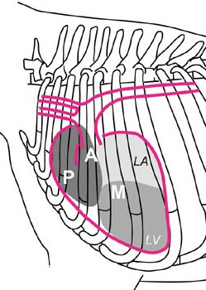
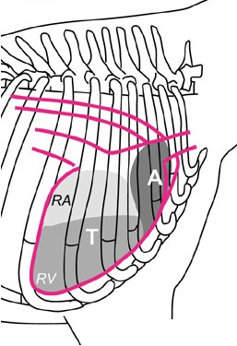
Puncta optima seu maxima
Levi zid toraksa
Desni zid toraksa
A
- Aortno ušće
P
- Pulmonalno ušće
T
- Trikuspidalno ušće
3
4
5
5
M
- Mitralno ušće

Slide 11
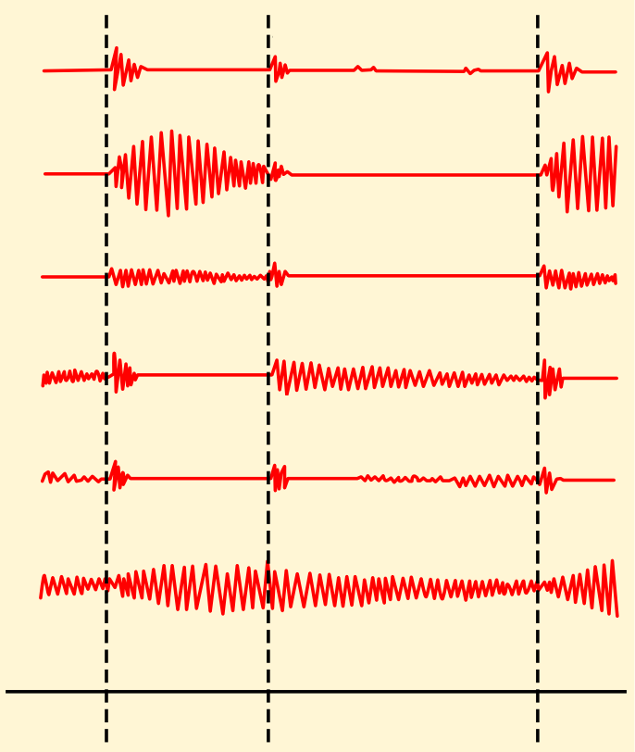
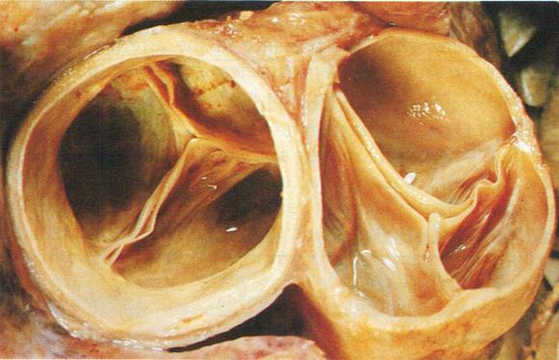
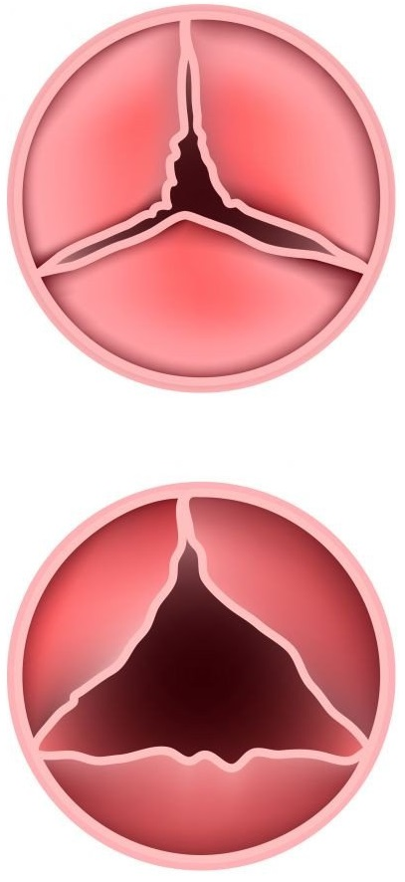
Srčani tonovi vs. srčani šumovi
S1
S2
S3
S4
Srčani tonovi
Zalisci normalne strukture i funkcije.
Srčani šumovi
Zalisci poremećene strukture i funkcije.
A
Fiziološki
B
Aortna stenoza
Otvoreni zalisci
C
Mitralna regurgitacija
D
Aortna regurgitacija
E
Mitralna stenoza
Zatvoreni zalisci
F
Ductus arteriosus persistens
Dijastola
Sistola
Dijastola
Sistola
Notes:
Srčani tonovi su zvučni fenomeni koji se normalno mogu registrovati tokom srčanog rada, dok su srčani šumovi zvučni fenomeni koji se javljaju u slučaju patoloških stanja srca i/ili srčanih zalistaka.

Slide 12
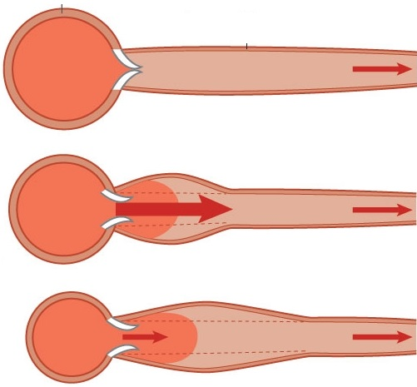
Arterijski krvni pritisak (TA)
Sila kojom krv deluje na jedinicu površine zida arterijskog krvnog suda (Pa, mmHg).
Leva komora
Aorta
Srce kao pumpa
+
Elastičnost arterija
Elastična sila

Slide 13
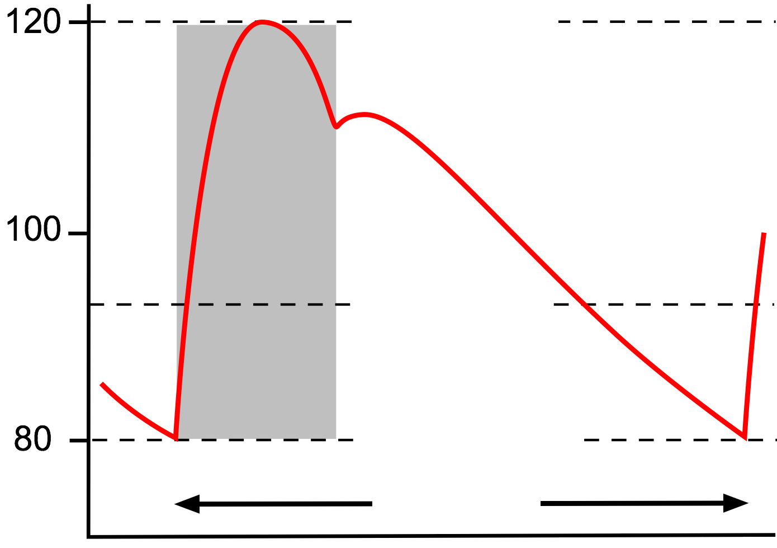
Arterijski krvni pritisak (TA)
120
Sistolni pritisak
Dikrotni zubac
100
Pritisak u aorti (mmHg)
Srednji pritisak
80
Dijastolni pritisak
Srčana revolucija
Vreme
?
Pulsni pritisak
Odgovara razlici sistolnog i dijastolnog pritiska.
?
Srednji pritisak
Odgovara zbiru dijastolnog i 1/3 pulsnog pritiska.

Slide 14
Dikrotni zubac
Kratkotrajni porast pritiska u luku aorte.
Nagli pad pritiska
u levoj komori srca.
Sistola
Prelazni momenat
Rana dijastola

Slide 15
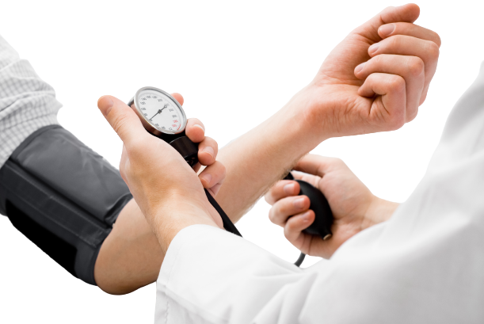
Fiziološke vrednosti TA kod različitih vrsta životinja
Vrsta | Sistolni | Dijastolni
Pas | 120 | 70
Mačka | 140 | 90
Konj | 130 | 95
Goveče | 140 | 95
Ovca | 140 | 90
Svinja | 140 | 80
Zec | 120 | 80
Morsko prase | 100 | 60
Pacov | 110 | 70
Miš | 110 | 80
Kokoška | 175 | 145
Ćurka | 250 | 170
Kanarinac | 220 | 150
Žirafa | 260 | 160
Čovek | 120 | 80
Sistolni
100-140 mmHg
Dijastolni
60-90 mmHg
Hipotenzija – snižen krvni pritisak.
Hipertenzija – povišen krvni pritisak.
>140/90
120/70

Slide 16
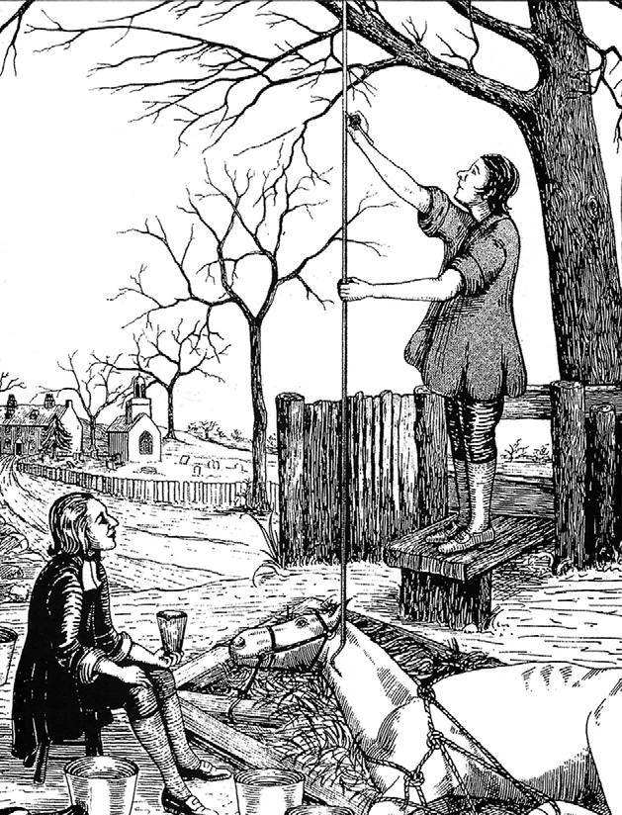
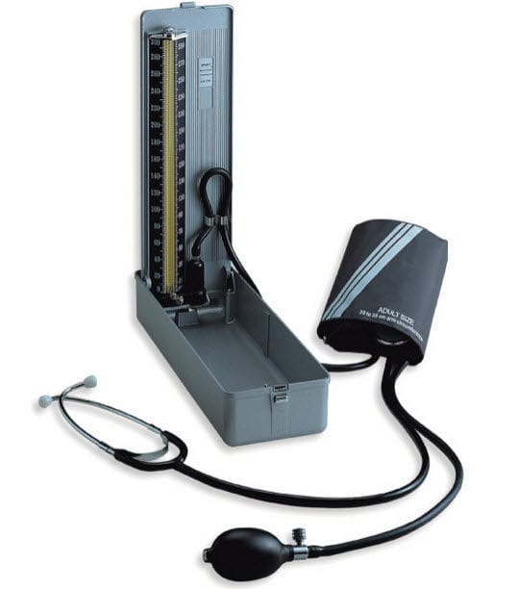
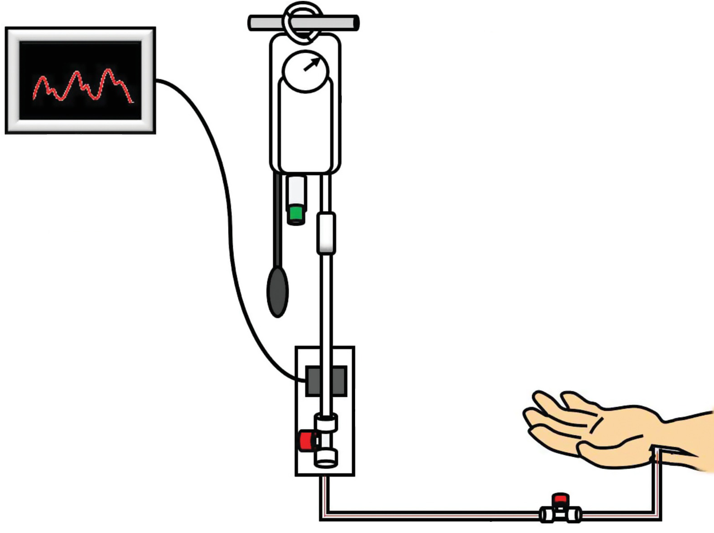
Merenje krvnog pritiska
Direktna metoda
Indirektna metoda
Sfigmomanometar
po Riva-Rocci-ju
Stephen Hales, 1773. godina
Notes:
Kod indirektne metode merenja pritiska služimo se auskultacionom ili palpacionom tehnikom.

Slide 17
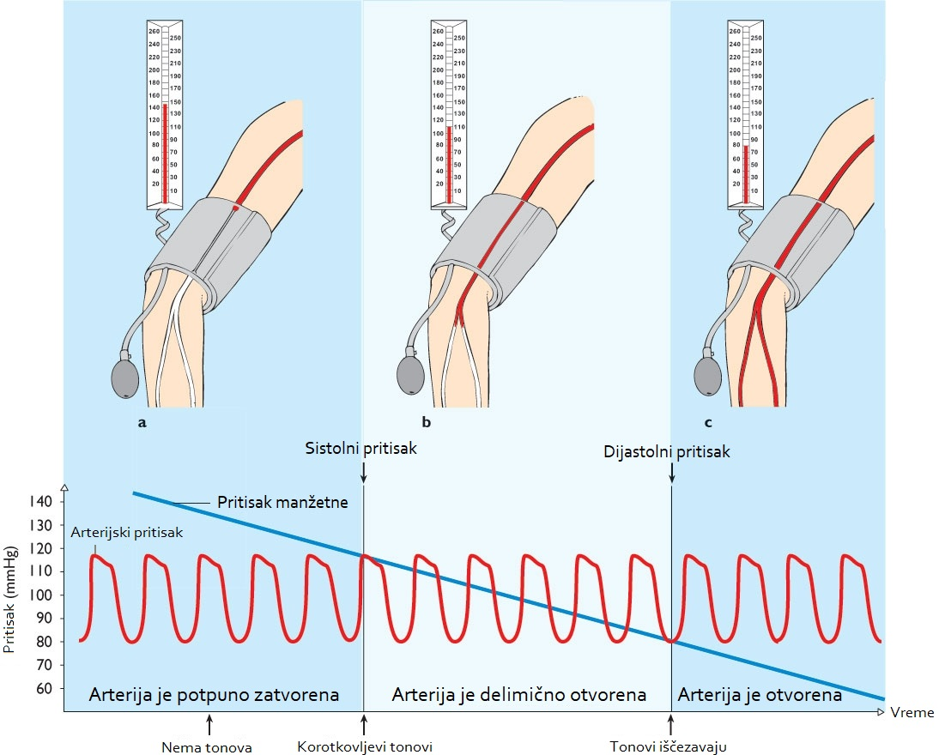
Indirektna metoda merenja krvnog pritiska
Notes:
Kada se pritisak u manžetni izjednači ili za nijansu spusti ispod sistolnog pritiska, lumen brahijalne arterije se, u veoma maloj meri otvara i krv počinje da struji kroz nju munjevitom brzinom. S obzirom da se krv kreće munjevitom brzinom i to kroz suženi lumen arterije, dolazi do uspostavljanja turbulentno toka krvi, što se čuje kao Korotkovljev ton ili šum.

Slide 18
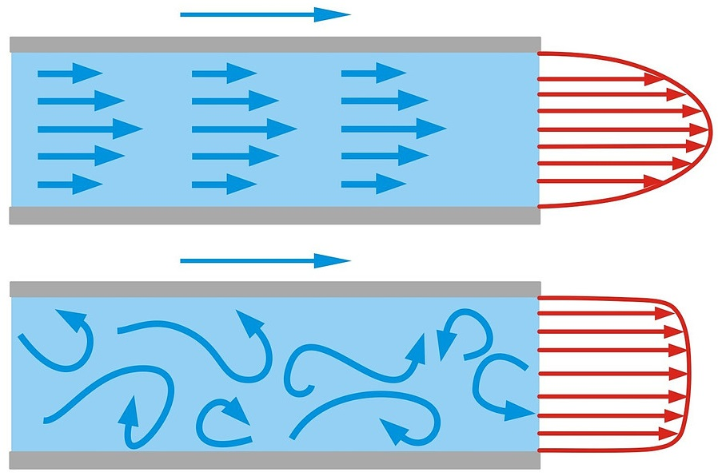
Korotkovljevi tonovi
Laminarno strujanje krvi
Turbulentno strujanje krvi

Slide 19
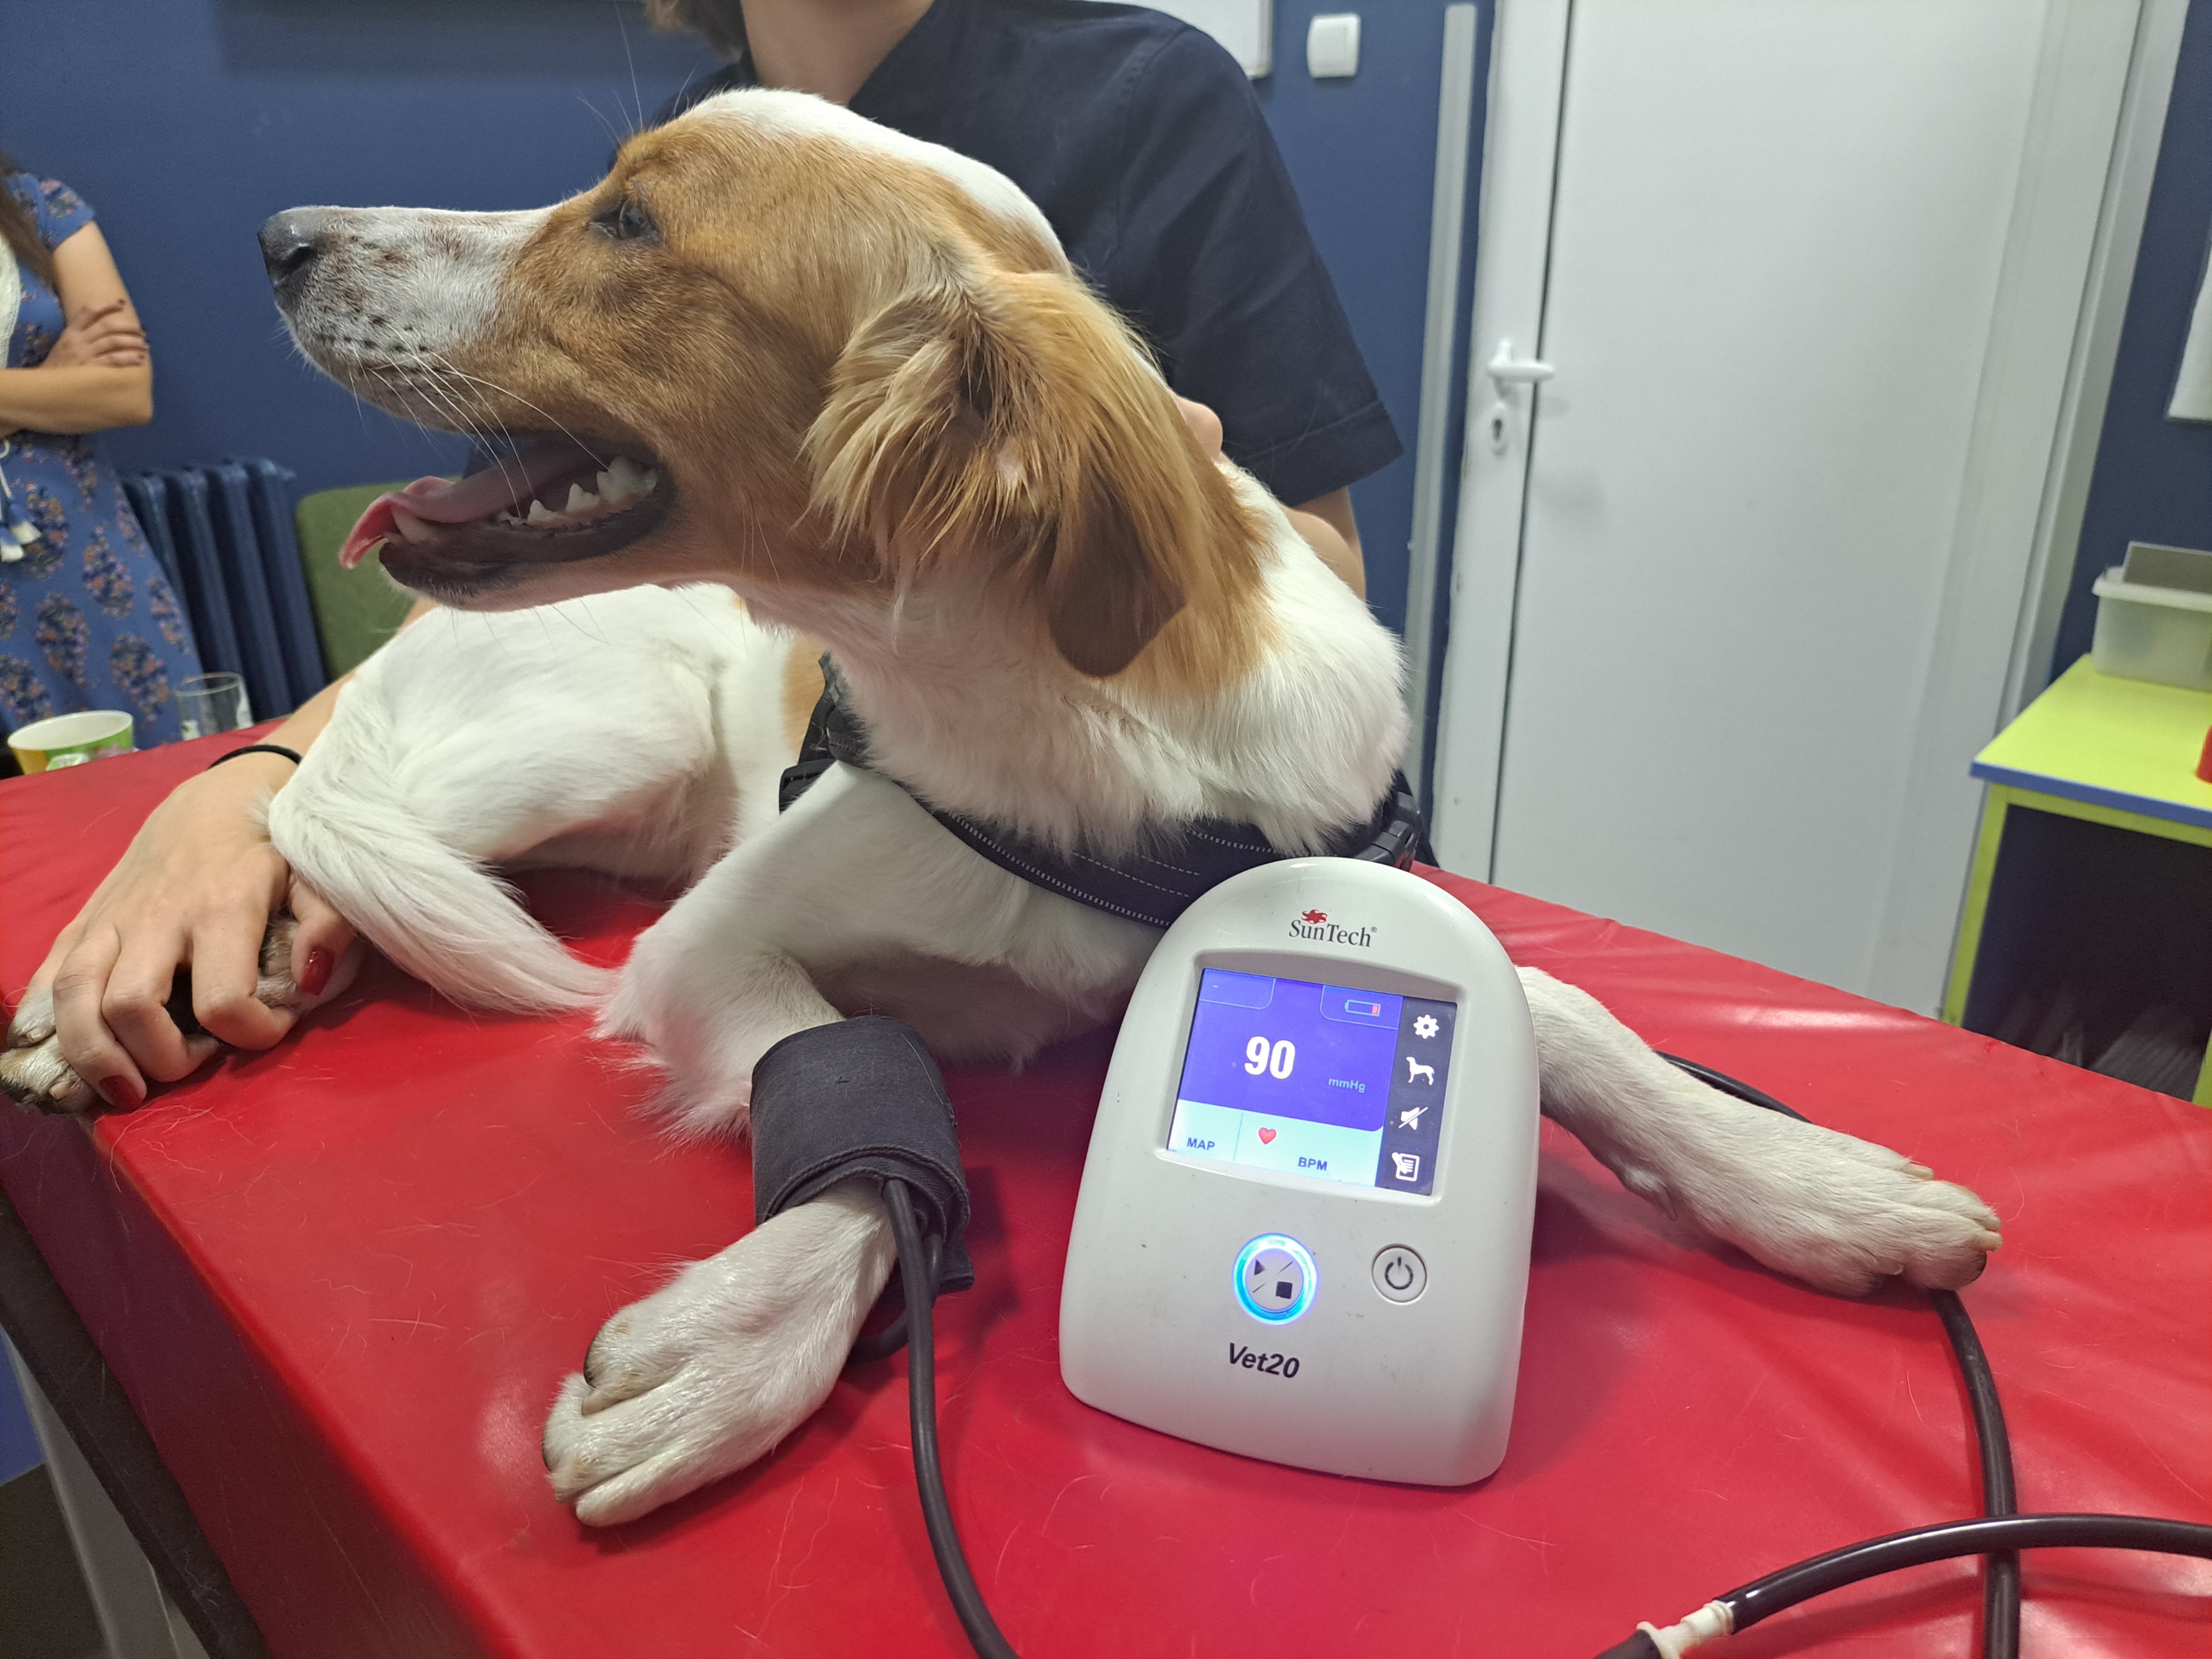
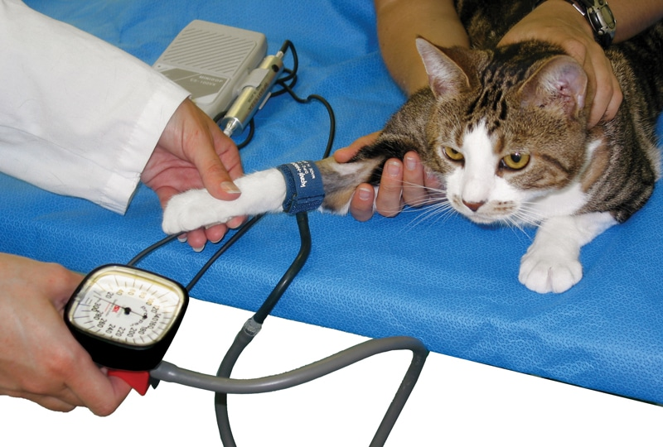
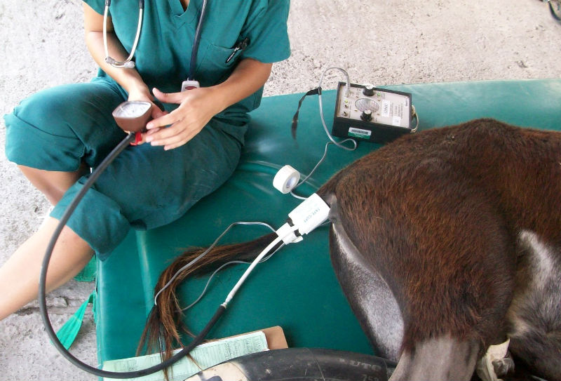
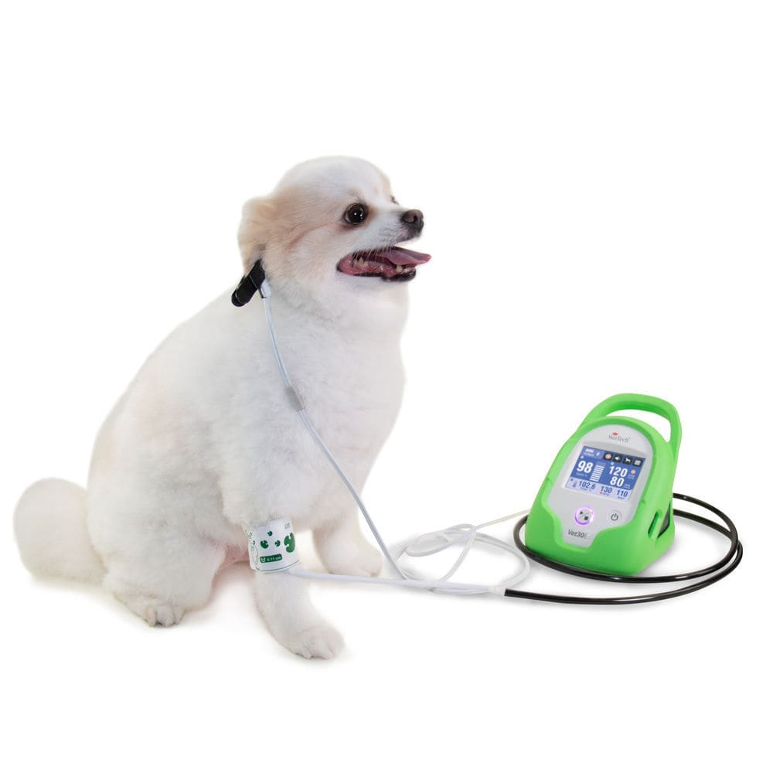
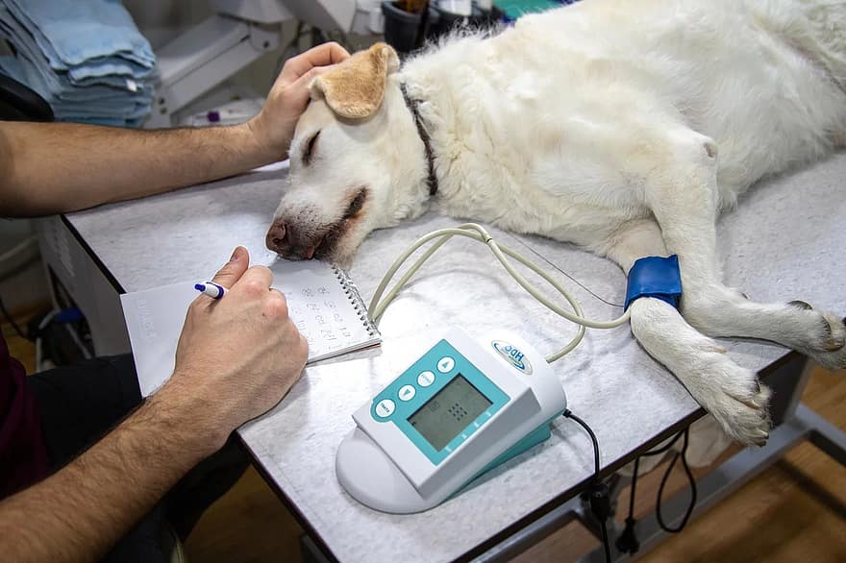
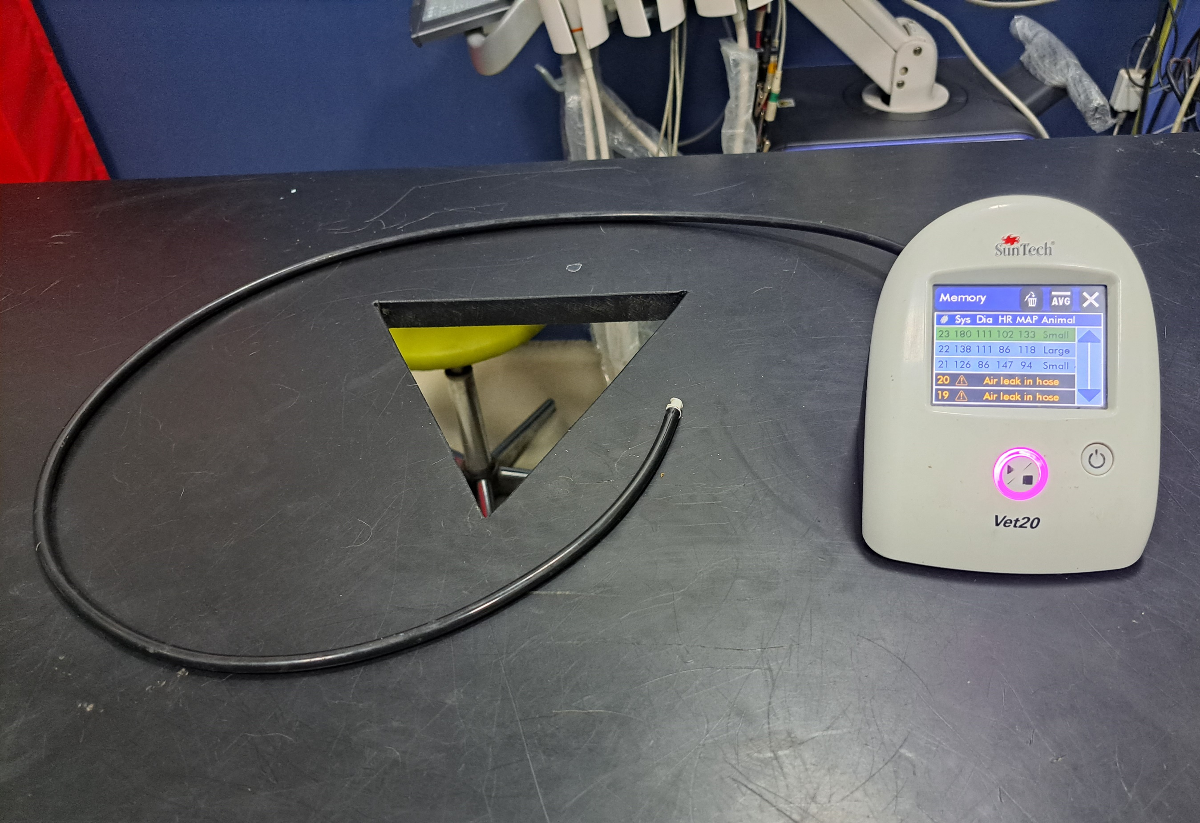
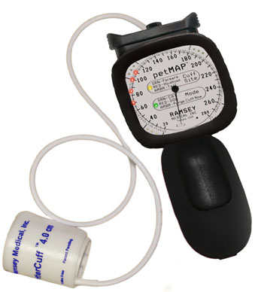
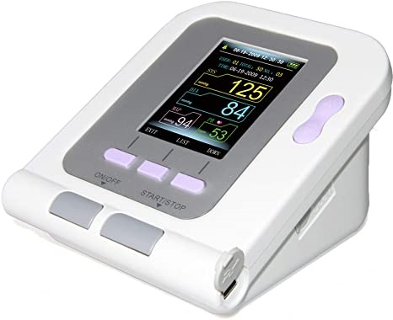
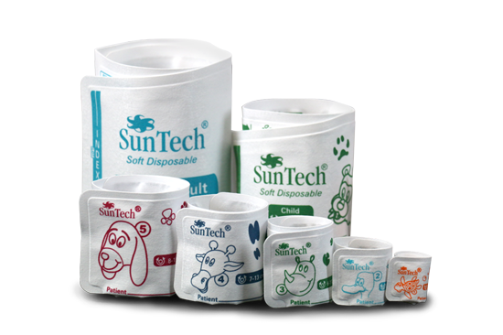
Indirektna metoda merenja krvnog pritiska
Ljubaznošću koleginice Natalije Petrović

Slide 20
Hvala na pažnji!

